Slide 1


义务教育《信息科技》八年级上册
第1单元 物联网初步认识
项目 1
查询公交信息便捷出行
——互联网到物联网
安徽蚌埠慕远学校
王丽娟

Slide 2

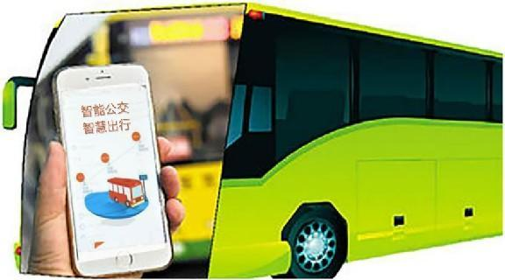
项目1 查询公交信息便捷查询
项目情境
李明每天都乘坐公交车上学，虽然公交站台就在小区门口，但他因为不知道公交车什么时候会来、距离还有多远，经常会在站台无效等待。如果能提前查看公交车所在位置及到站时间，就可以在出门前做好准备，避免浪费时间。李明通过学习，找到了更便捷的公交出行方法，你知道他能实现便捷出行的原因吗？
第1单元 物联网初步认识
Notes:
www.515ppt.com

Slide 3
项目1 查询公交信息便捷查询
学习目标
1. 了解物联网的概念；
2. 能从认识物联网的角度，了解物联网与互联网的区别与联系。
3. 能通过分析，寻找出公交出行更便捷的方式及实现便捷的原因。
4. 感受万物互联对人类生活的改变，满怀信心地迎接物联网时代挑战。
第1单元 物联网初步认识
Notes:
www.515ppt.com

Slide 4
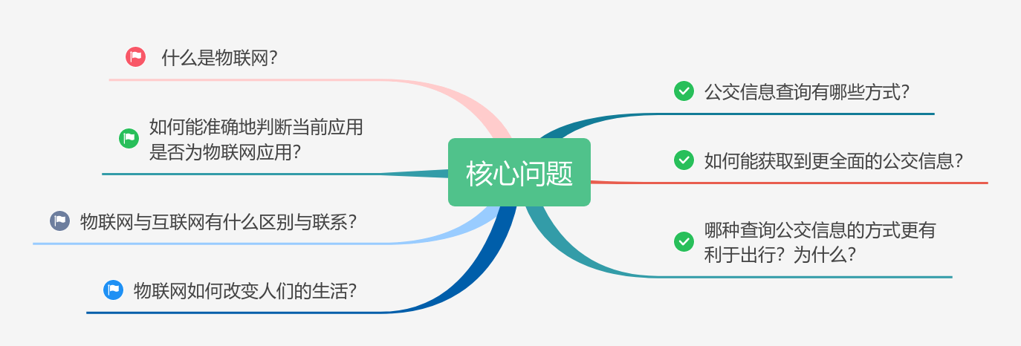
项目1 查询公交信息便捷查询
核心问题
第1单元 物联网初步认识
Notes:
www.515ppt.com

Slide 5
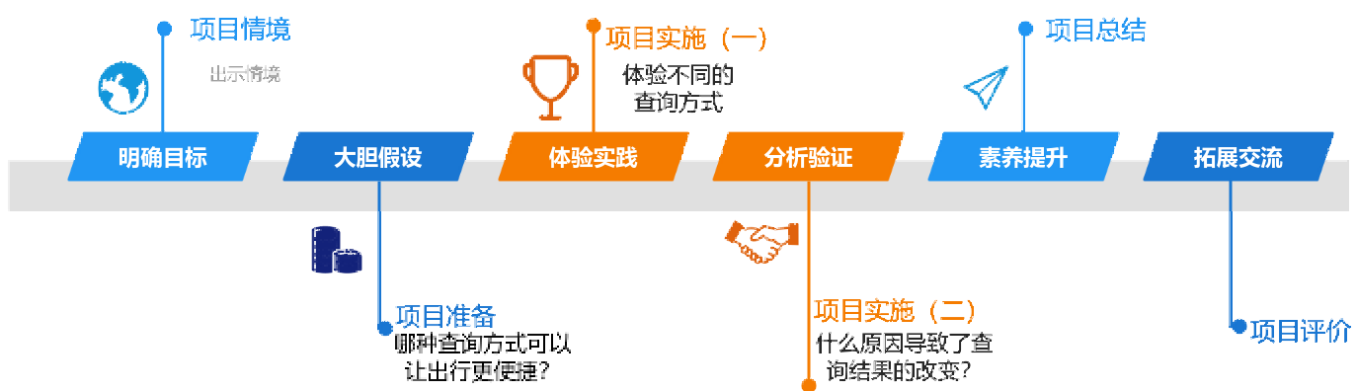
目录

Slide 6

项目1 查询公交信息便捷查询
项目准备
01
02
场景熟悉
猜想假设
列举公交查询方式
猜想让出行更便捷
的查询方式

Slide 7

列举公交信息查询方式
为了更准确地获得公交信息，可以通过哪些方式进行信息查询呢？

Slide 8
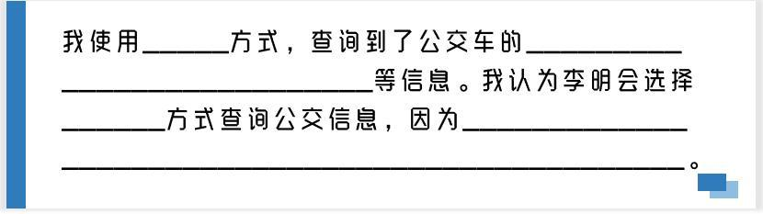
猜想让出行更便捷的出行方式

Slide 9
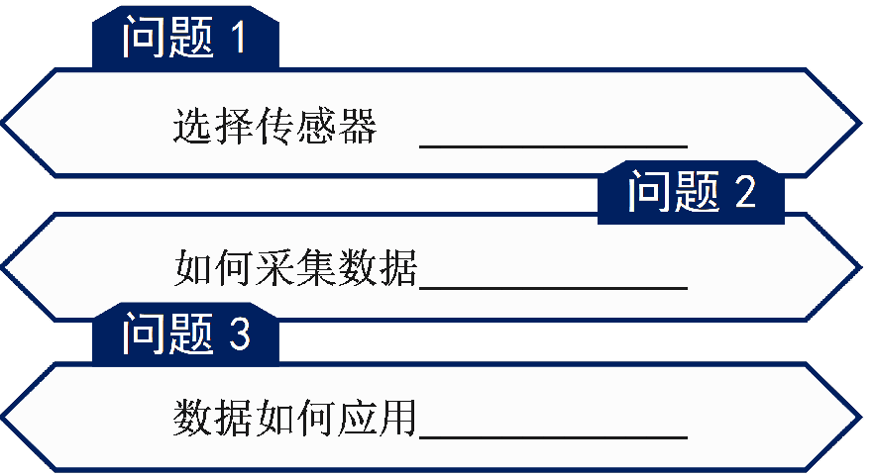
项目1 查询公交信息便捷查询
项目实施
互联网方式如何查询公交信息？
手机APP如何查询公交信息？
让出行更便捷的原因是什么？

Slide 10

互联网方式查询
使用__________设备，通过_______可以查询到___________________________等公交信息，这种查询方式适用于____________________________时候。

Slide 11
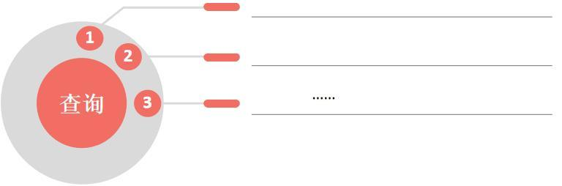
使用手机APP查询
1.小组同学结合生活经验，讨论交流，可以查询公交信息的APP有哪些？
2.观察老师的投屏操作，并记录下APP查询公交信息的过程。

Slide 12
尝试改变查询条件
√条件1：断开手机网络。
√条件2：关闭手机“位置信息”。
如果断开手机网络，则_______（能/不能）查询到公交实时信息，因此，手机必须通过________与公交车建立通信。
如果关闭手机“位置信息”，则手机不具备_____功能，无法获得用户定位，也就无法确定附近公交车实时信息。

Slide 13

项目1 查询公交信息便捷查询
01
02
核心概念1
核心概念2
物联网的定义
物联网与互联网
的区别与联系

Slide 14

核心概念（物联网的定义）

Slide 15
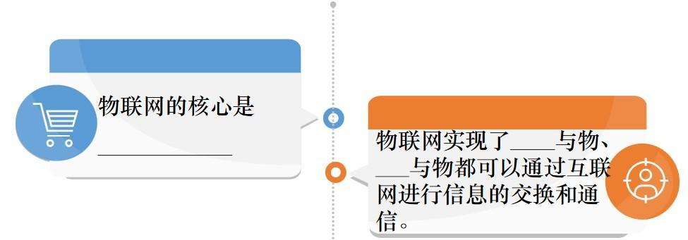
核心概念（物联网与互联网的区别与联系）
有人说，物联网就是“物物相连的互联网”，你如何理解这句话呢？请小组展开讨论，将下图空白处补充完整。

Slide 16
项目1 查询公交信息便捷查询
拓展评价
01
学以致用
判断物联网应用场景
02
举一反三
物联网在生活中的应用

Slide 17

判断物联网应用
阅读以下材料，找一找哪些情境属于物联网应用？

Slide 18

物联网在生活中的应用
对物联网应用场景进行合理分类，说一说各场景中存在哪些典型的物联网应用，填写在表中。
场景类别 | 具体应用案例
食品
医疗
交通
农业
……

Slide 19
义务教育《信息科技》八年级上册
活动 1
查询公交信息便捷出行
用所学知识
去探索未知世界吧！
第1单元 物联网初步认识

